Slide 1
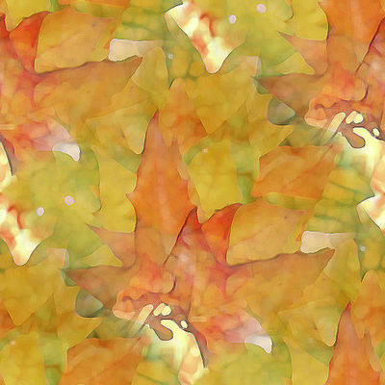
7 класс
Модуль – 6 «Закон Архимеда»
Природа так обо всём позаботилась, что повсюду находишь чему учиться.
Леонардо да Винчи.
Физика на каждом шагу
Веселые задачи для толковых ребят. Простые, но каверзные.
Бажина Г.Г. – учитель физики г. Красноярск

Slide 2
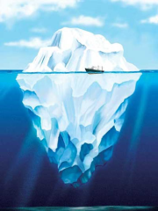
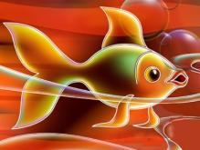
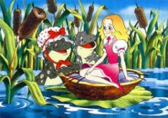
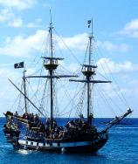
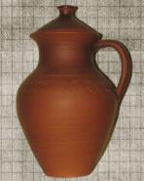
Закон Архимеда
Золотая Рыбка
Шарик для Винни
Айсберг в океане
Играем
Сделка
В тазике через реку
Измеряем
Бесстрашная Килька
Клад в кувшине

Slide 3
Сделка
Баба-яга купила у Водяного слиток золота, причем взвешивание происходило под водой на пружинных весах и показало массу 15 кг. Какова масса слитка в действительности? Кто кого обманул и на сколько?
Решение

Slide 4
Золотая Рыбка
Каково должно быть отношение объема плавательного пузыря Золотой Рыбки к общему объему ее золотых частей, чтобы Рыбка не утонула?
Решение
Таким образом, объем пузыря должен быть в 18раз больше объема всех остальных частей Золотой Рыбки. Это означает, что Рыбка вся состоит практически из одного плавательного пузыря.

Slide 5
Шарик для Винни
Каков должен быть объем шарика с водородом, чтобы удержать в воздухе Винни Пуха? Масса Винни примерно равна 30 кг. Объемом Пуха и массой оболочки шара можно пренебречь. Мог ли Винни Пух подняться в воздух на шарике, который показан в известном мультфильме?
Решение

Slide 6
Айсберг в океане
Матрос Фукс впервые увидел айсберг – ледяную гору с десятиэтажный дом – и сказал: «Ого!» Капитан Врунгель усмехнулся: «Разве это «ого»? Вот под водой – это да! Фукс минуту подумал и спросил: «А скажите, Христофор Бонифатьевич, сколько этажей располагается под водой?»
Решение

Slide 7
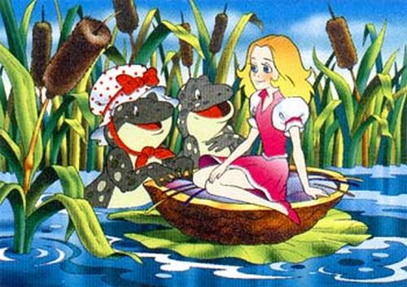
В тазике через реку
Сколько Дюймовочек массой 50 г каждая смогут переплыть реку в тазике массой 500 г и объемом 6 л.

Slide 8
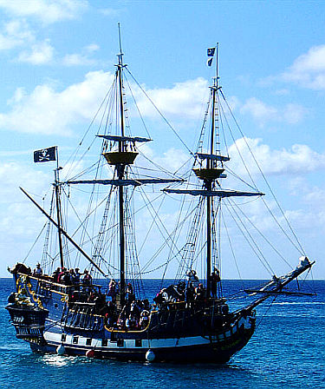
Бесстрашная Килька
В левом борту пиратского судна «Бесстрашная килька» на глубине 1 м имелась наспех заделанная пробоина, выдерживающая максимальное давление 25000 Па. Напав в открытом море на банановый транспорт, пираты перегрузили себе на борт 200 т бананов. Кому достанутся эти бананы: пиратам или рыбам? Площадь палубы судна 100 м², борта высокие.

Slide 9
Измеряем
Определите массу железа, которым «начинен» кусок пластилина, используя динамометр, нить, сосуд с водой.
Решение
F_{а}=Р₁-Р₂
F_{а} = ρg(m_{п}/ρ_{п} +m_{ж/}ρ_{ж})
m_{п} =Р/g –m_{ж}

Slide 10
Измеряем
Оцените, до какого уровня нужно залить водой стеклянную бутылку, чтобы она утонула в воде?.Проверьте вашу оценку на опыте. Какие приборы вам нужны?
Решение
m_{в =} ρ_{в}V_{б} - m_{б}

Slide 11
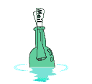
Клад в кувшине
Плакал в лодке рыбак, что удачи все нет. Бросил на воду взгляд он сконфуженный. Вдруг увидел на волнах какой-то предмет, Почти полностью в воду погруженный. В реку бросился он, весь промок и продрог, Скоро в лодку поднял из пучины Запечатанный странной печатью кувшин Трехлитровый, старинный из глины. Распечатав кувшин, наш герой обомлел, Пело сердце, как тысяча дудок,- Там монеты лежали. Отныне семья Не уснет на голодный желудок. Вот уж деньги в мешке, а кувшинчик поплыл, Лишь на треть из воды выступая Не завидуя парню, нам надо смекнуть: А у денежек масса какая?
Решение

Slide 12
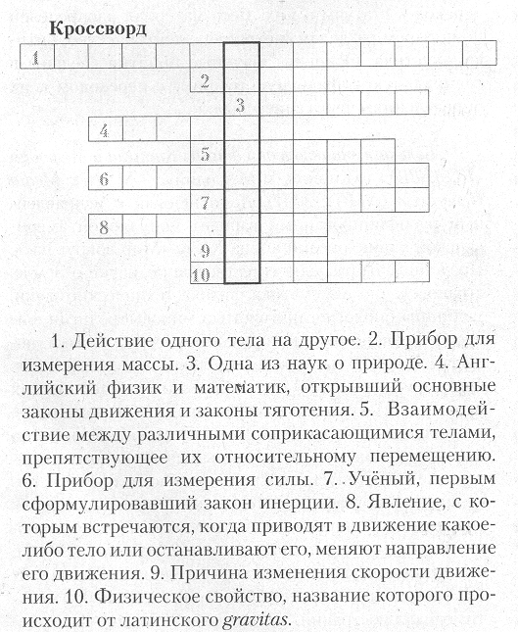
Играем

